Slide 1
Thứ Năm ngày 5 tháng 12 năm 2024
TIẾNG VIỆT
Góc sáng tạo: Tình làng nghĩa xóm

Slide 2
Ca dao, tục ngữ về họ hàng, làng xóm
KHỞI ĐỘNG
Hàng xóm, láng giềng
tối lửa tắt đèn có nhau.
Buôn có bạn, bán có phường
Thương người như thể
thương thân.
Đèn nhà ai, nhà nấy rạng.
Cháy nhà hàng xóm,
bình chân như vại.
Nước xa không cứu được lửa gần

Slide 3
01
VIẾT ĐOẠN VĂN, TRANG TRÍ BÀI VIẾT.

Slide 4
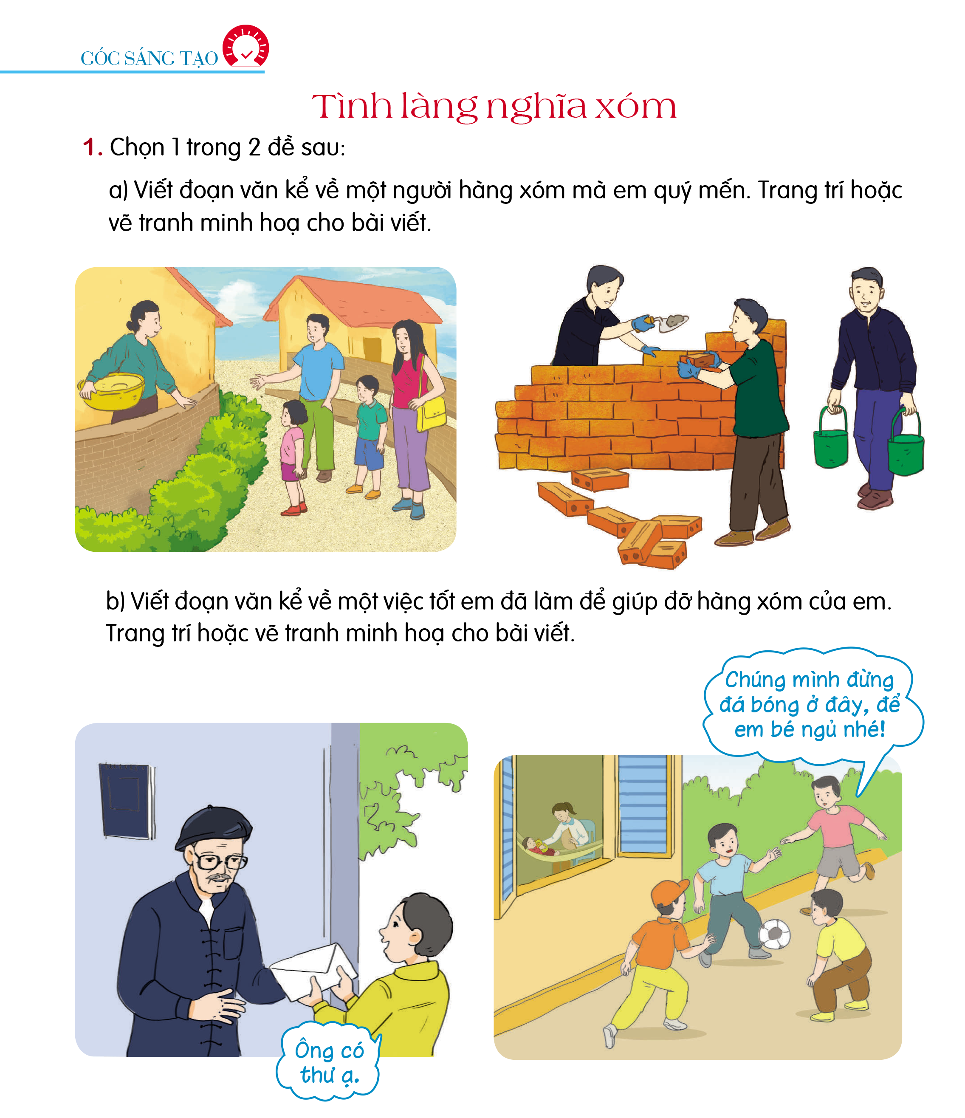
Chọn 1 trong 2 đề sau
VIẾT ĐOẠN VĂN, TRANG TRÍ BÀI VIẾT.
Đề 1: Viết đoạn văn kể về một người hàng xóm mà em yêu mến. Trang trí hoặc vẽ tranh minh họa cho bài viết.

Slide 5
Chọn 1 trong 2 đề sau
VIẾT ĐOẠN VĂN, TRANG TRÍ BÀI VIẾT
Đề 1: Viết đoạn văn kể một việc tốt em đã làm để giúp đỡ hàng xóm của em. Trang trí hoặc vẽ tranh minh hoa.

Slide 6
VIẾT ĐOẠN VĂN, TRANG TRÍ BÀI VIẾT
01
02
03
Trao đổi nhóm đôi
về đề viết
đã lựa chọn.
Trình bày trước lớp
Viết
đoạn văn

Slide 7
Viết đoạn văn
VIẾT ĐOẠN VĂN, TRANG TRÍ BÀI VIẾT
Làm việc cá nhân:
+ Viết đoạn văn vào phiếu học tập/ vở ô li.
+ Dán hình mình đã chuẩn bị sẵn hoặc vẽ, trang trí bài viết.
+ Hoàn thiện bài làm.

Slide 8
Đoạn văn mẫu:
VIẾT ĐOẠN VĂN, TRANG TRÍ BÀI VIẾT
Bác Yên là hàng xóm của em. Nhà bác ngay cạnh nhà em. Bác Yên năm nay 40 tuổi. Bác là hoạ sĩ nên thường làm việc ở nhà. Mặc dù bác rất bận, nhưng mỗi khi chúng em chơi đùa ở ngõ, bác lại ra chơi cùng chúng em. Bác cho chúng em xem tranh bác đang vẽ. Thỉnh thoảng, bác vẽ những bức tranh nhỏ có hình bông hoa hay con mèo, rồi tặng chúng em. Tranh của bác rất đẹp. Em mơ ước sau này cũng vẽ được tranh đẹp như bác Yên.

Slide 9
02
GIỚI THIỆU
VÀ BÌNH CHỌN
BÀI VIẾT

Slide 10
VẬN DỤNG
Thực hiện ở nhà phần
Tự đánh giá (SGK)

Slide 11
BÀI 7: HỌ HÀNG, LÀNG XÓM
TỰ ĐÁNH GIÁ
(HS tự đánh giá ở nhà)

Slide 12
Câu 1. Vì sao bác Lợi lo lắng khi thấy trời mưa? Tìm các ý đúng:
a) Vì bác không thể phơi chăn dạ và áo len.
b) Vì bác phoi chân dạ và áo len ở nhà.
c) Vì bác quên dặn Tuấn cất giúp chăn, do nếu trời mưa.
d) Vĩ bác đang ở xa, không kịp về cất chăn dạ và áo len.

Slide 13
Câu 2. Vì sao chăn dạ và áo len của bác Lợi không bị ướt? Tìm ý đúng:
a) Vi khu nhà bắc Lợi ở không có mưa.
b) Vì bác Lợi đã kịp thời thu chăn dạ và áo len.
c) Vi Tuần đã thu chăn dạ và áo len giúp bác.
d) Vì Tuấn đã cất chăn dạ và áo len vào nhà bác Lợi.

Slide 14
Câu 3. Những chi tiết nào trong bài cho thấy Tuấn rất nhanh trí? Tìm các ý đúng:
a) Bạn cất chăn dạ và ảo len vào nhà bác Lợi.
b) Bạn cất chăn dạ và áo len vào nhà mình.
c) Bạn không cảm thấy khó khăn vì chăn dạ rất nặng.
d) Bạn bắc ghế để lấy chăn dạ và áo len từ dây phơi xuống.

Slide 15
Câu 4. Chọn 1 trong 2 đề sau:
a) Viết đoạn văn ngắn kể về một người họ hàng (anh họ hoặc chị, em họ,...) cùng lúa tuổi với em.
b) Viết đoạn văn ngắn kể về một người họ hàng lớn tuổi của em.

Slide 16
Đoạn văn mẫu:
Câu 4. Chọn 1 trong 2 đề sau:
a) Viết đoạn văn ngắn kể về một người họ hàng (anh họ hoặc chị, em họ,...) cùng lúa tuổi với em.
Anh Thế là anh họ lớn tuổi nhất của em. Năm nay anh ấy đang học đại học năm cuối ở Hà Nội. Anh thế rất thích chơi thể thao nên có dáng người cao ráo và khỏe mạnh. Chính anh Thế là người dạy em chơi bóng đá, giúp em giỏi môn thể thao này như vậy. Em rất yêu quý và xem anh Thế như thần tượng của mình.

Slide 17
Câu 4. Chọn 1 trong 2 đề sau:
b) Viết đoạn văn ngắn kể về một người họ hàng lớn tuổi của em.
Đoạn văn mẫu:
Bác Lâm là anh trai của bố em. Bác ấy có dáng người cao lớn, vạm vỡ vì làm công việc đồng áng vất vả. Điều em ấn tượng nhất ở bác là nụ cười rạng ngời, tràn ngập sức sống. Lúc nào bác cũng truyền nguồn năng lượng tích cực cho mọi người xung quanh mình. Em rất thích tính cách lạc quan và vui vẻ ấy của bác Lâm.

Slide 18
Đề 1:
Câu 5. Chép lại các tính từ trong đoạn văn mà em vừa viết.
Anh Thế là anh họ lớn tuổi nhất của em. Năm nay anh ấy đang học đại học năm cuối ở Hà Nội. Anh thế rất thích chơi thể thao nên có dáng người cao ráo và khỏe mạnh. Chính anh Thế là người dạy em chơi bóng đá, giúp em giỏi môn thể thao này như vậy. Em rất yêu quý và xem anh Thế như thần tượng của mình.

Slide 19
Đề 2:
Câu 5. Chép lại các tính từ trong đoạn văn mà em vừa viết.
Bác Lâm là anh trai của bố em. Bác ấy có dáng người cao lớn, vạm vỡ vì làm công việc đồng áng vất vả. Điều em ấn tượng nhất ở bác là nụ cười rạng ngời, tràn ngập sức sống. Lúc nào bác cũng truyền nguồn năng lượng tích cực cho mọi người xung quanh mình. Em rất thích tính cách lạc quan và vui vẻ ấy của bác Lâm.

Slide 20
TỰ NHẬN XÉT
a. Giỏi: từ 9 đến 10 điểm.
b. Khá: từ 7 đến 8 điểm.
c. Trung bình: từ 5 đến 6 điểm.
d. Chưa đạt: dưới 5 điểm.
Em cần cố gắng thêm về mặt nào?
Em cần phải làm gì để có kiến thức, kĩ năng tốt hơn?

Slide 21

Chuẩn bị
BÀI 8: NGƯỜI TA LÀ HOA ĐẤT

